Slide 1
Gruppetime 4

Slide 2
Plan for i dag
Litt repetisjon fra forrige uke
Eksamensoppgaver, jobbe i grupper :)
Ukesoppgaver/oblig

Slide 3
Repetisjon: prosessoren x86-64
x86-64 fra Intel og AMD finnes i de fleste vanlige datamaskiner i dag
x86-64 innebærer at det er 64 ledere mellom prosessoren og minnet, sier noe om hvor mange bits vi kan sende mellom de
Har en cache mellom CPU og RAM, som brukes til mellomlagring av data
Cache gjør at CPU'en kan hente data raskere, fordi vi slipper å gå innom RAM hver gang data skal hentes
x86-64 har samme eksekveringsløkke som LMC, men har i tillegg pipeline for å jobbe raskere

Slide 4
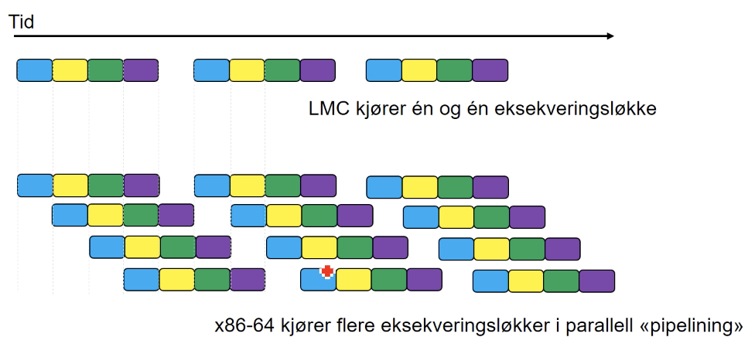
Repetisjon: pipeline
LMC kjører én og én eksekveringsløkke etter hverandre (1. Hent instruksjon -> 2. Dekode instruksjonen og legge i instruksjonsregisteret og adresseregisteret -> 3. Utføre instruksjonen -> 4. Gi output -> REPEAT)
x86-64 kjører flere eksekveringsløkker parallellt – pipelining
Dette innebærer at en eksekveringsløkke kan starte før den forrige er ferdig

Slide 5
Repetisjon: RAM og virtuelt minne
Mens LMC har 100 celler i minnet, kan x86-64 ha opptil ca 1,8*10^19 celler – dette tilsvarer ca. 17 000 000 terabyte (men ingen maskiner i dag har så mye installert)
x86-64 har i tillegg støtte for virtuelt minne
Hva innebærer det?
Brukere kan ha hver sin virtuelle minneblokk, og kan lagre på samme sted i minneblokken
x86-64 sender disse virtuelle minneblokkene til forskjellige steder i det fysiske minnet!
Dermed kan ikke brukerne av maskinene forstyrre hverandre

Slide 6
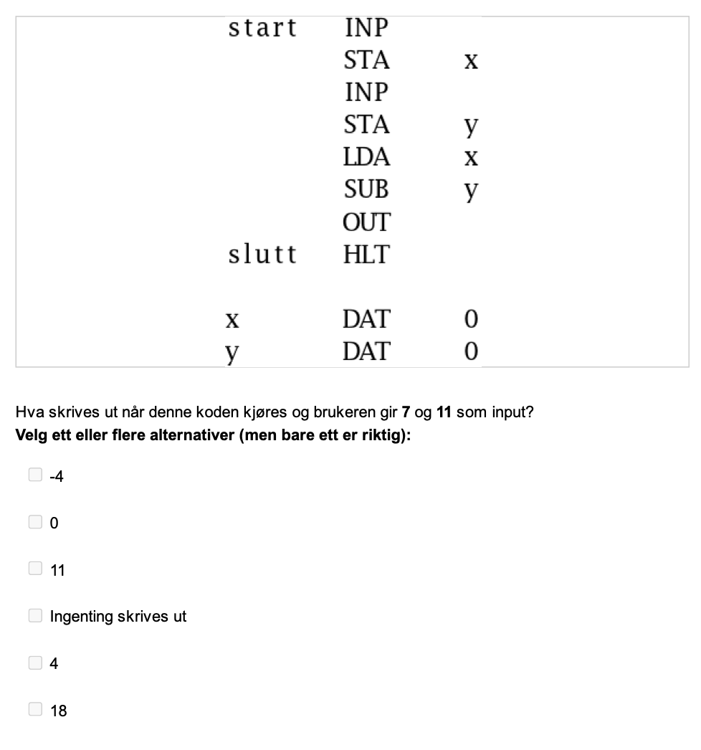
Eksamensoppgave 2019

Slide 7
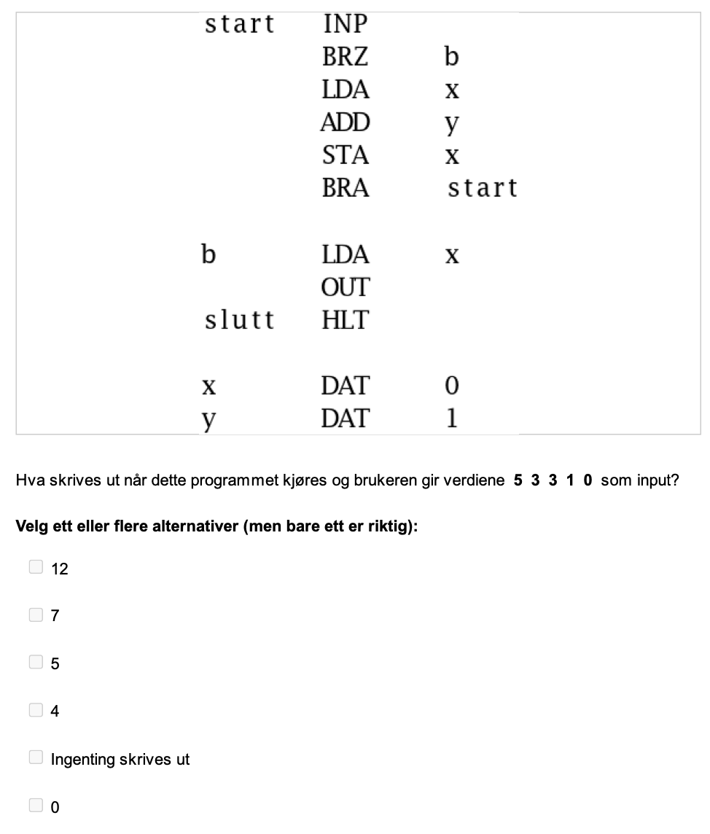
Eksamensoppgave 2019

Slide 8
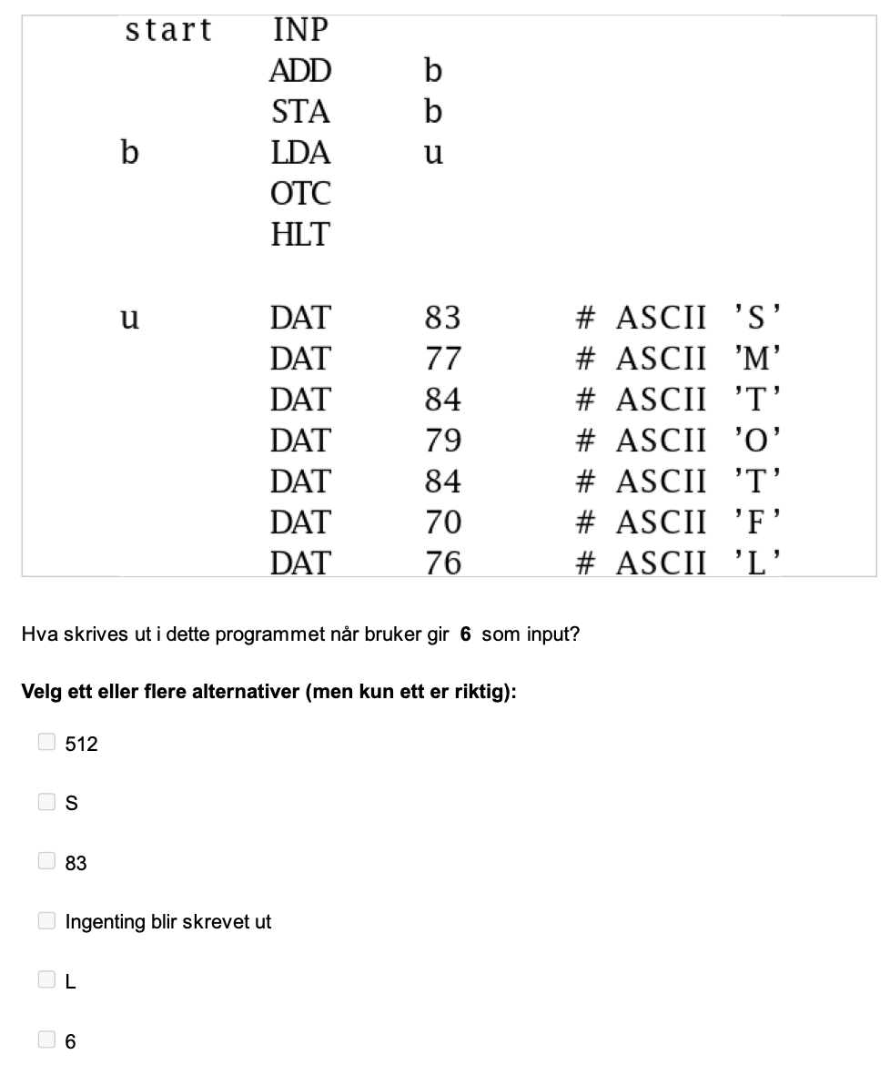
Eksamensoppgave 2019

Slide 9
Jobbe med ukesoppgaver/oblig
Spørsmål?

